Slide 1

Исполнитель: Парусов В.А. Руководитель: Васильев А.А.
Peter the Great
Saint-Petersburg Рolytechnic University
Constant DIP GPU Driven Rendering Pipeline
Обзор спринта
23.11.22

Slide 2
Постановка задачи
Уменьшить зависимость скорости отрисовки трехмерных сцен от производительности центрального процессора
Предложить архитектуру графического конвейера использующего константное количество вызовов отрисовки относительно количества объектов сцены
Оценить производительность предложенного конвейера

Slide 3
Постановка задачи на спринт
Добавить поддержку скриншотов

Slide 4
Поддержка cкриншотов
Используется ScreenGrab, для выгрузки конкретного RenderTarget в файл либо в память.
Внутри создаётся Heap типа D3D12_HEAP_TYPE_READBACK, в нём выделяется буфер. Данные из текстуры RenderTarget-а копируются в выделенный буфер, а тот уже можно прочитать на CPU.

Slide 5
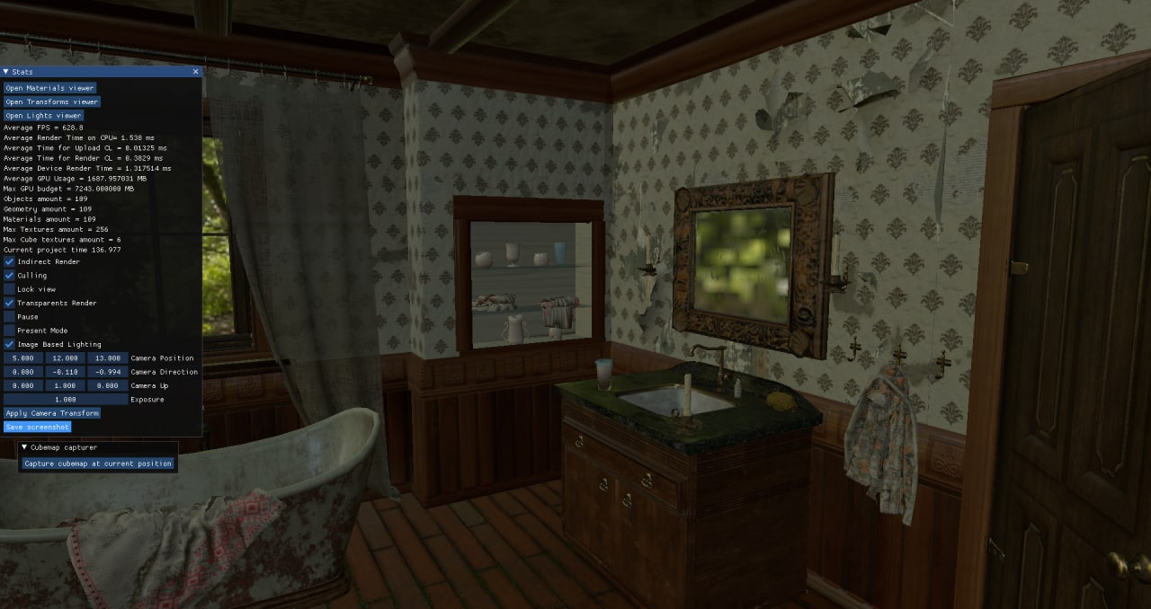
Снятие кубических карт

Slide 6
Снятие кубических карт

Slide 7
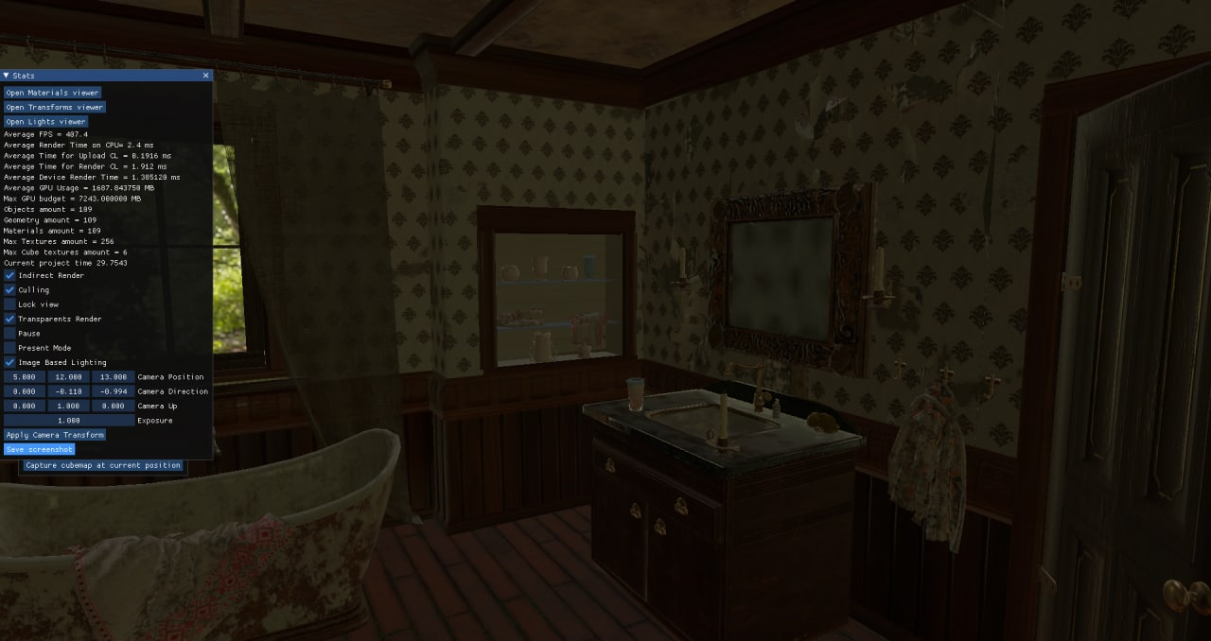
Снятие кубических карт

Slide 8

Cистема обработки физических симуляций
Используется PhysX
Может подсчитывать Collision на GPU
Используется в Unreal Engine 4, REDEngine, Unity

Slide 9
Пример работы

Slide 10
Список features
Все фичи | Реализовано | Планируется реализовать | Реализовывать не планируется
Indirect Render | Indirect Render | Shading (using shadow map) | Multi-threading
Order independent Transparency | Order independent Transparency | Audio support | Shading (using shadow volume)
Occlusion Culling | Occlusion Culling | Particle system | Resource streaming
Multi-threading | Skinning |  | Meshlet rendering
Physics | PBR Lighting |  | RTX Support
Skinning | Frustum culling |  | DNN for animations
PBR Lighting | Ordered transparency |  | Tesselation
Screenshots | Forward rendering |  | Static lighting baking
Shading (using shadow map) | Physics |  | Node-based editor (Like Unreal Blueprints)
Shading (using shadow volume) | Screenshots |  | DNN for walking
Resource streaming |  |  | Defered rendering
Meshlet rendering |  |  | Forward+ rendering
RTX Support
DNN for animations
Frustum culling
Tesselation
Static lighting baking
Node-based editor(Like Unreal Blueprints)
Audio support
Ordered transparency
Particle system
Defered rendering
Forward rendering
Forward+ rendering

Slide 11
Заключение
Реализовано
Скриншоты
Поддержка скриншотов в формате HDR
Поддержка снятия кубических скриншотов
Преобразование из кубических скриншотов в сферическую развёртку
Физика
Поддержка PhysX
Добавлены объекты: Капсула, Сфера, Выпуклая оболочка, статичный mesh
Примеры
Пример с «аквариумом»
Пример «шутер»

